Slide 1
work report
1. remove the number of UIs in a single APP is greater than 30
2.Clustering evaluation index obtained by Dbscan clustering
3.20 APP clustering comparison between model and baseline

Slide 2
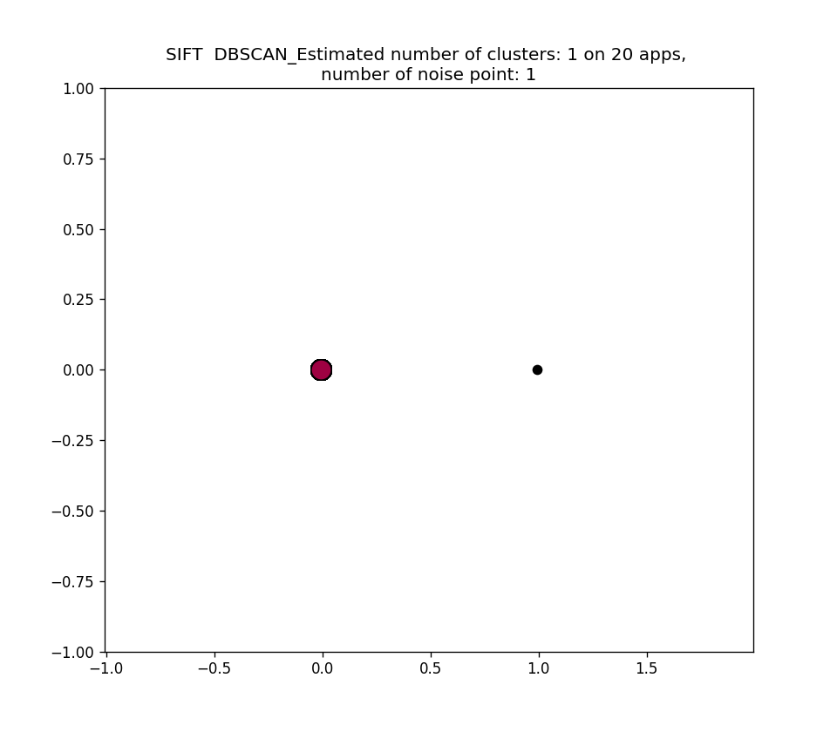
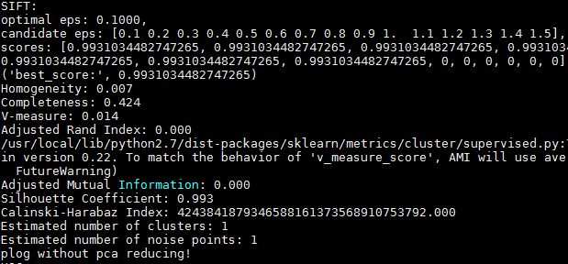
空白演示
DBscan_20
在此输入您的封面副标题

Slide 3
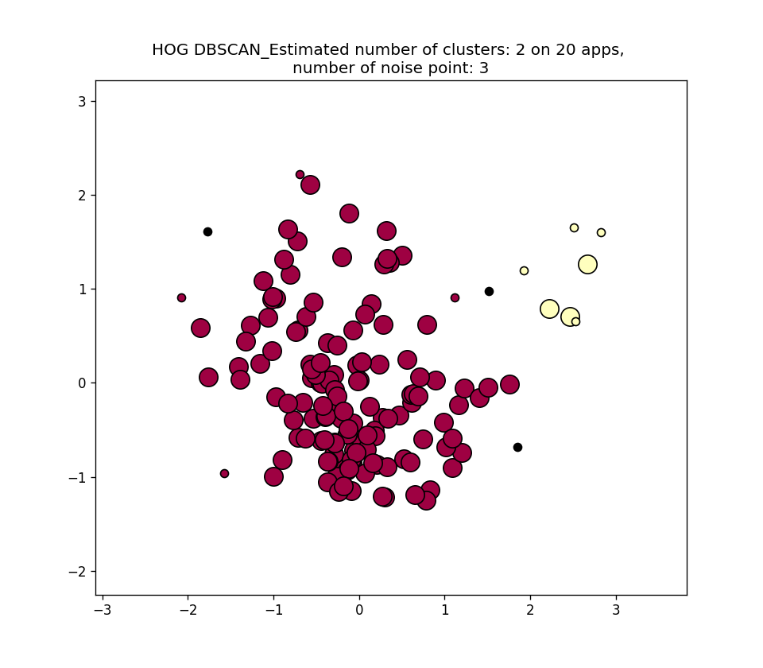
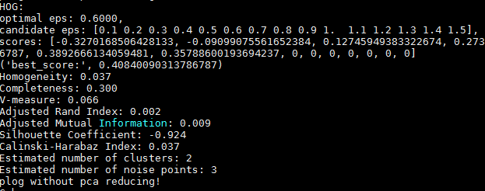
空白演示
DBscan_20
在此输入您的封面副标题

Slide 4
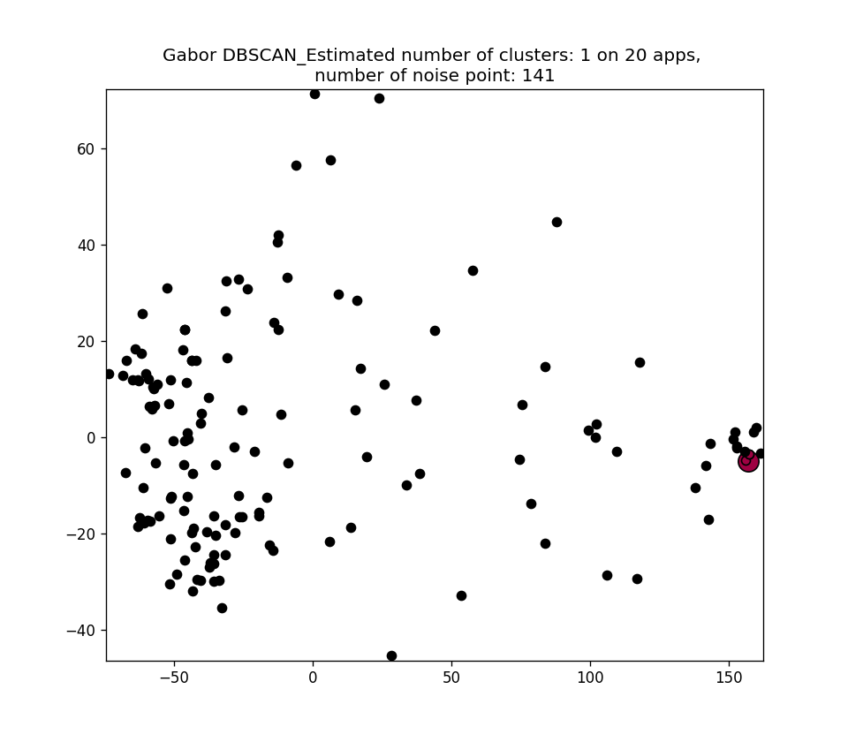
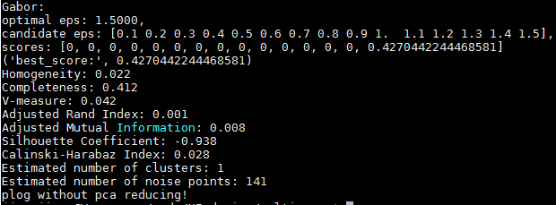
空白演示
DBscan_20
在此输入您的封面副标题

Slide 5
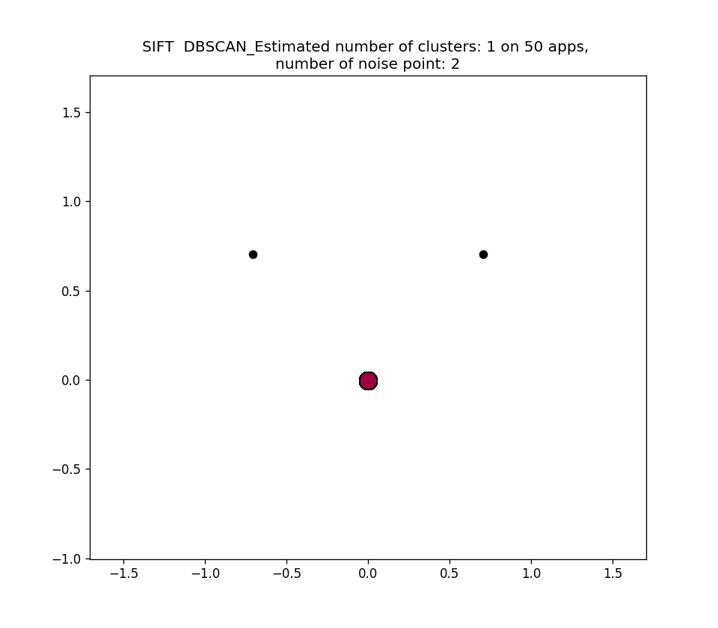
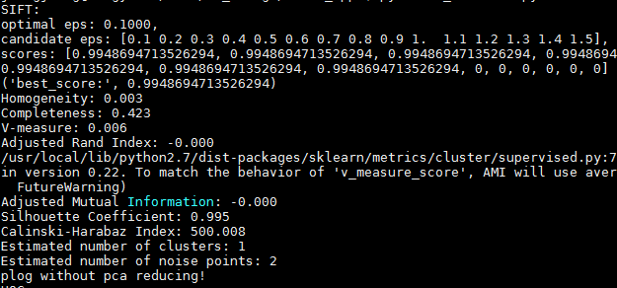
空白演示
DBscan_50
在此输入您的封面副标题

Slide 6
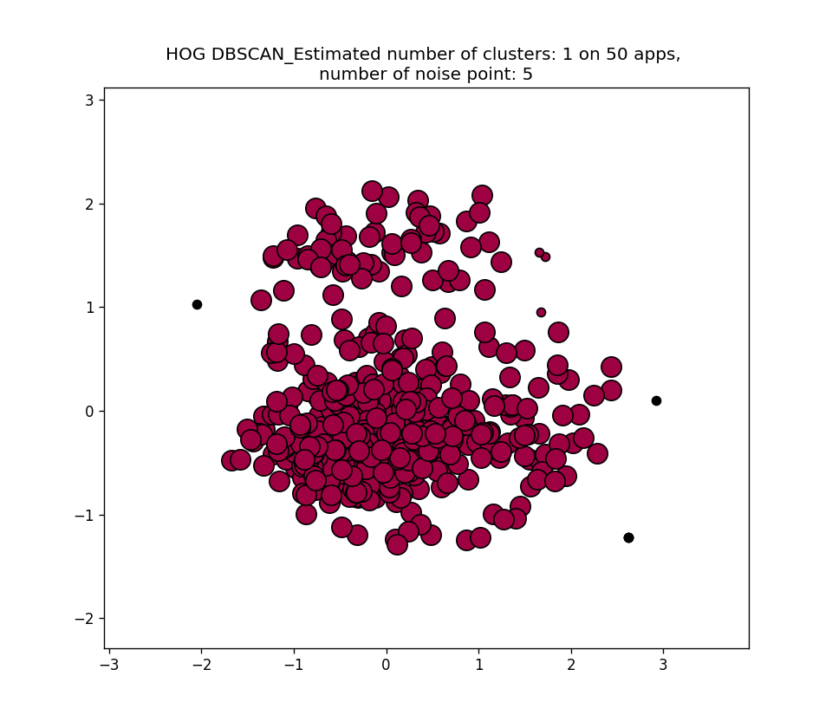
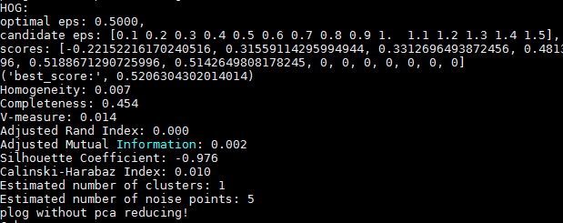
空白演示
DBscan_50
在此输入您的封面副标题

Slide 7
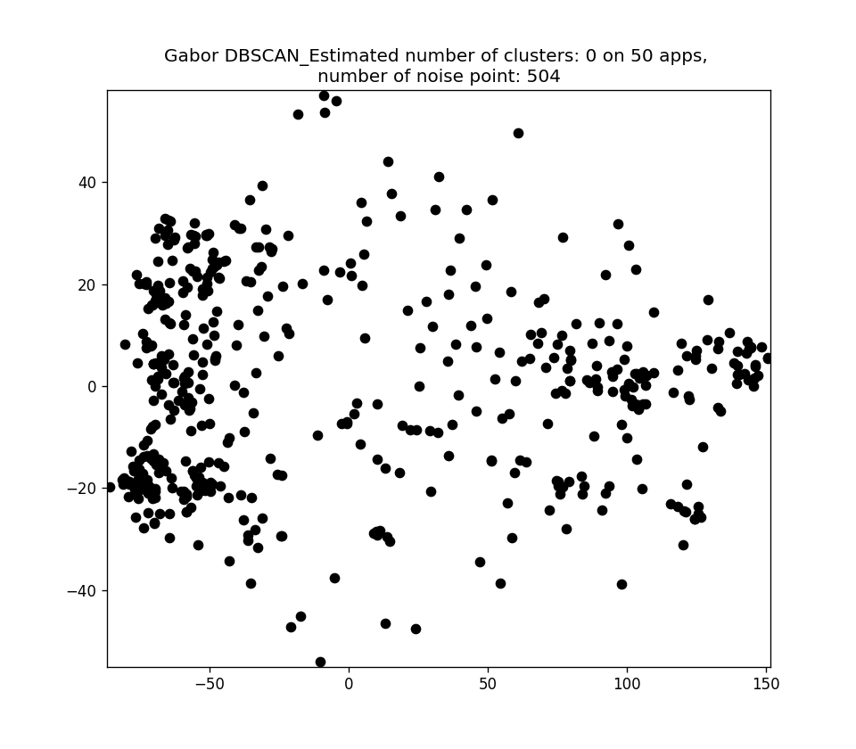
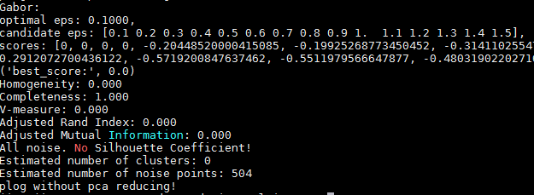
空白演示
DBscan_50
在此输入您的封面副标题

Slide 8
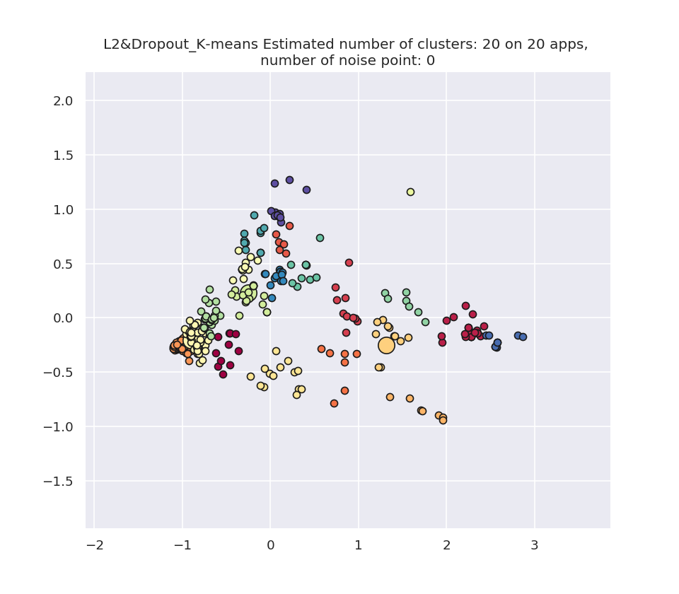
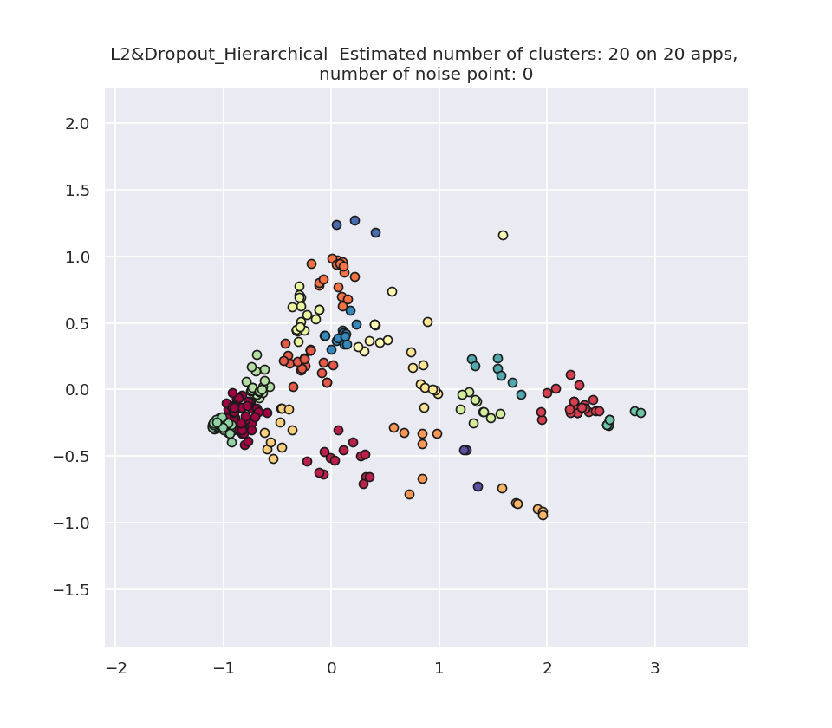
空白演示
20apps
在此输入您的封面副标题

Slide 9
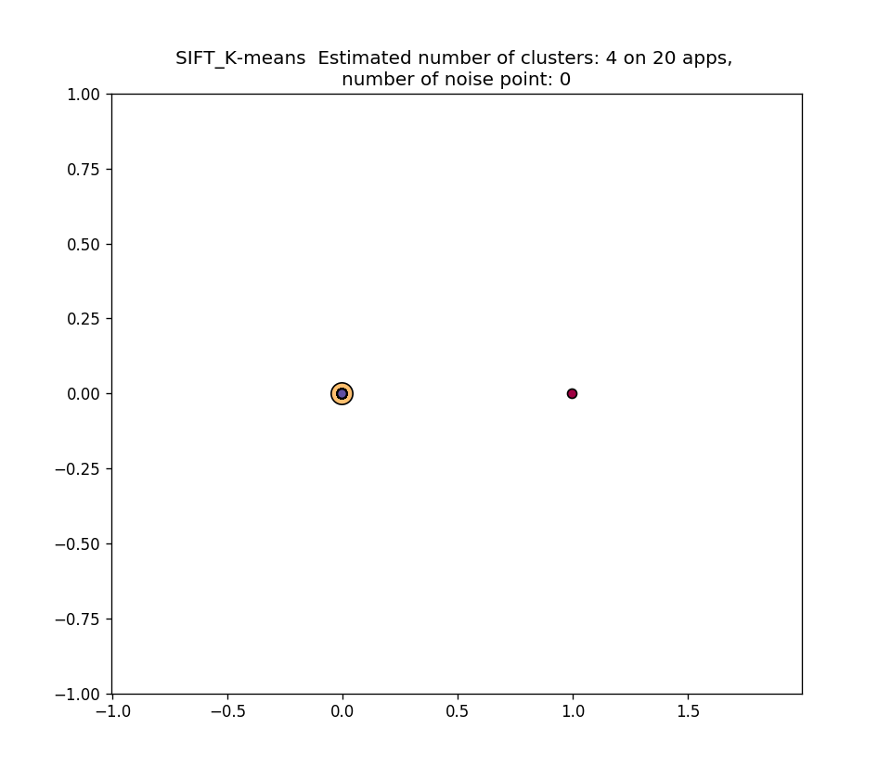
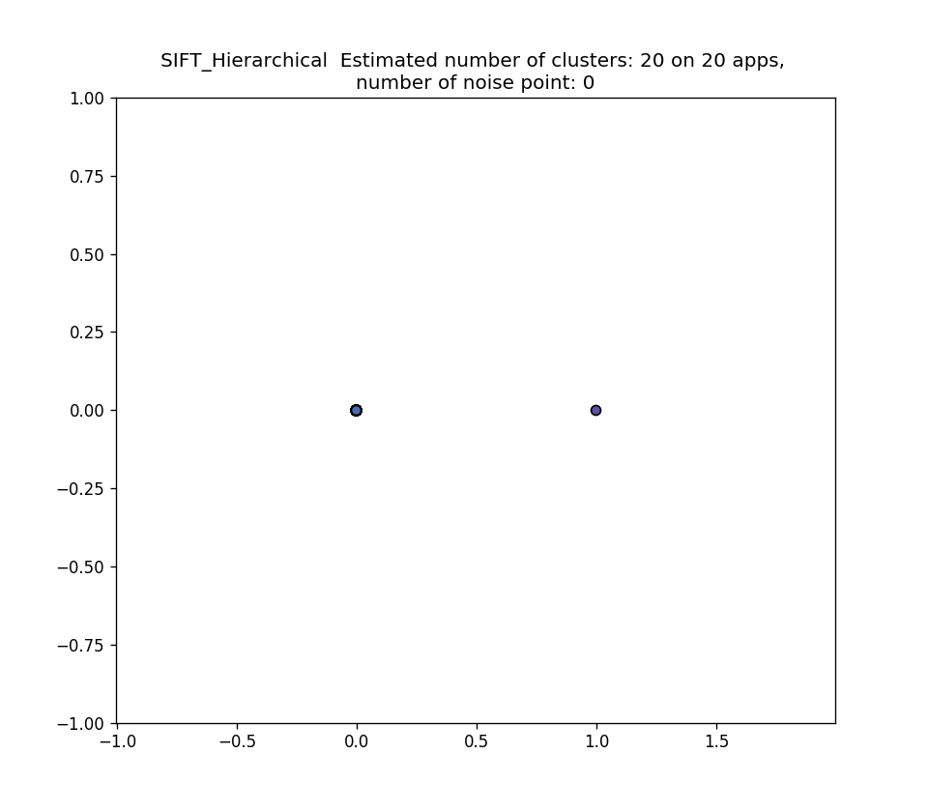
空白演示
20apps
在此输入您的封面副标题

Slide 10
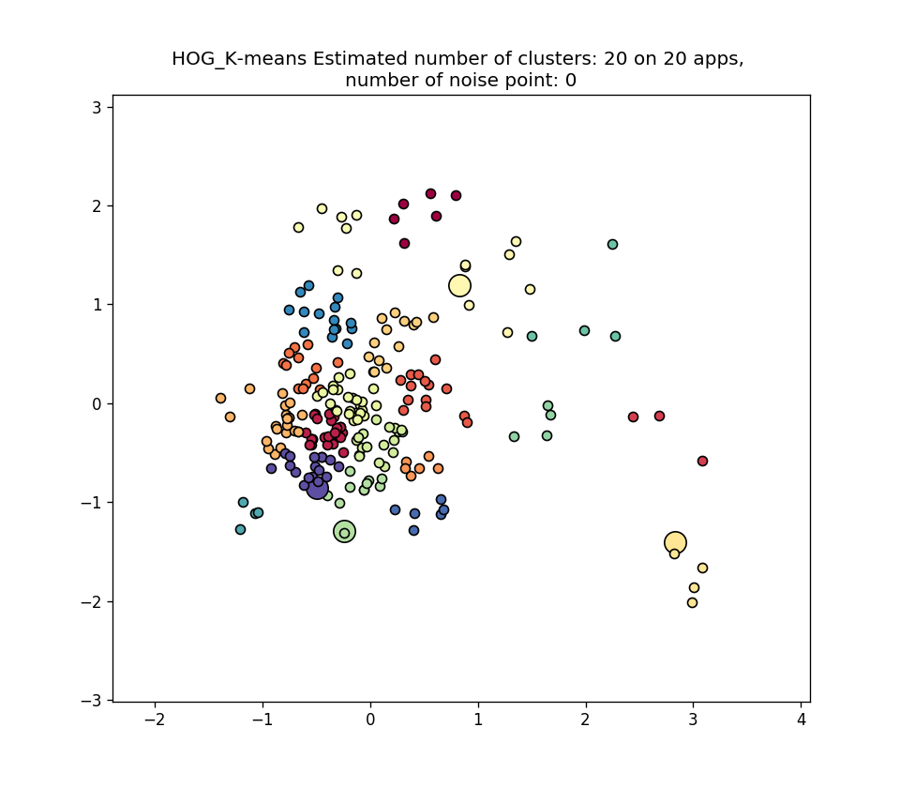
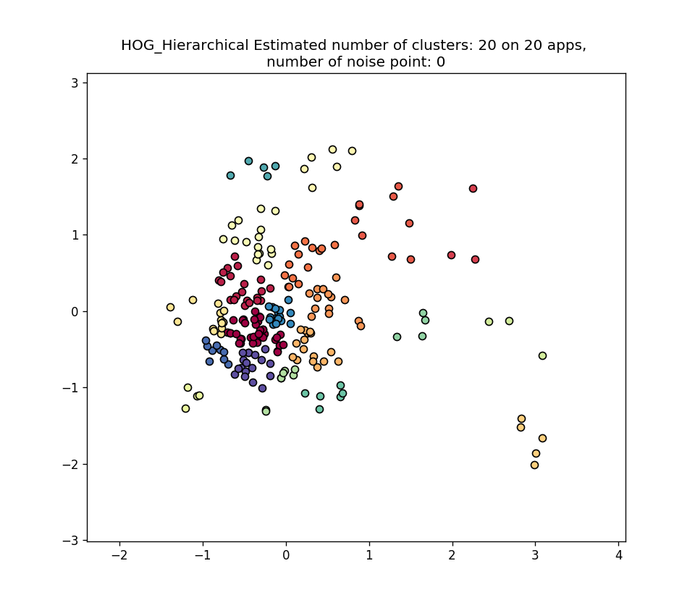
空白演示
20apps
在此输入您的封面副标题

Slide 11
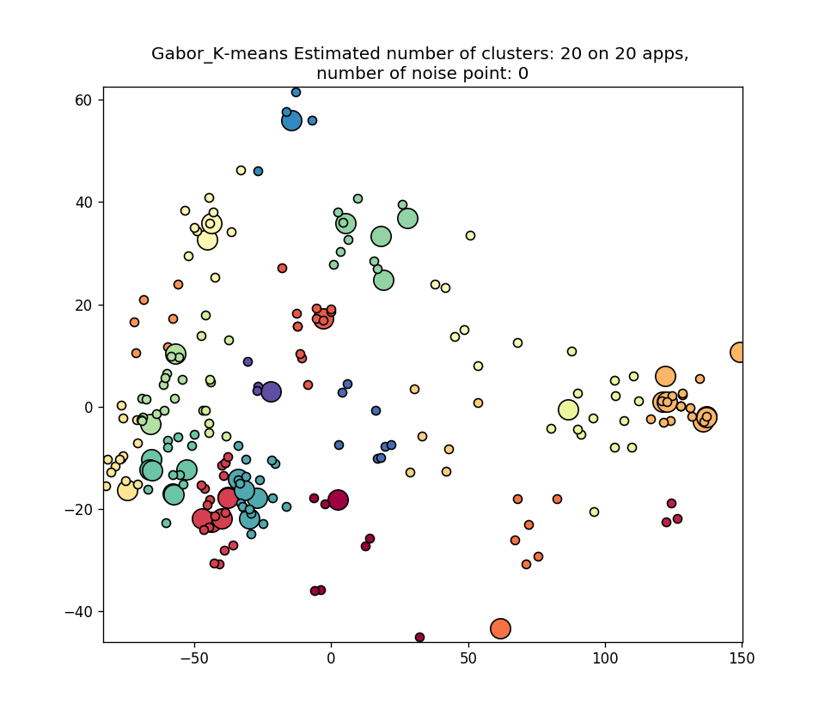
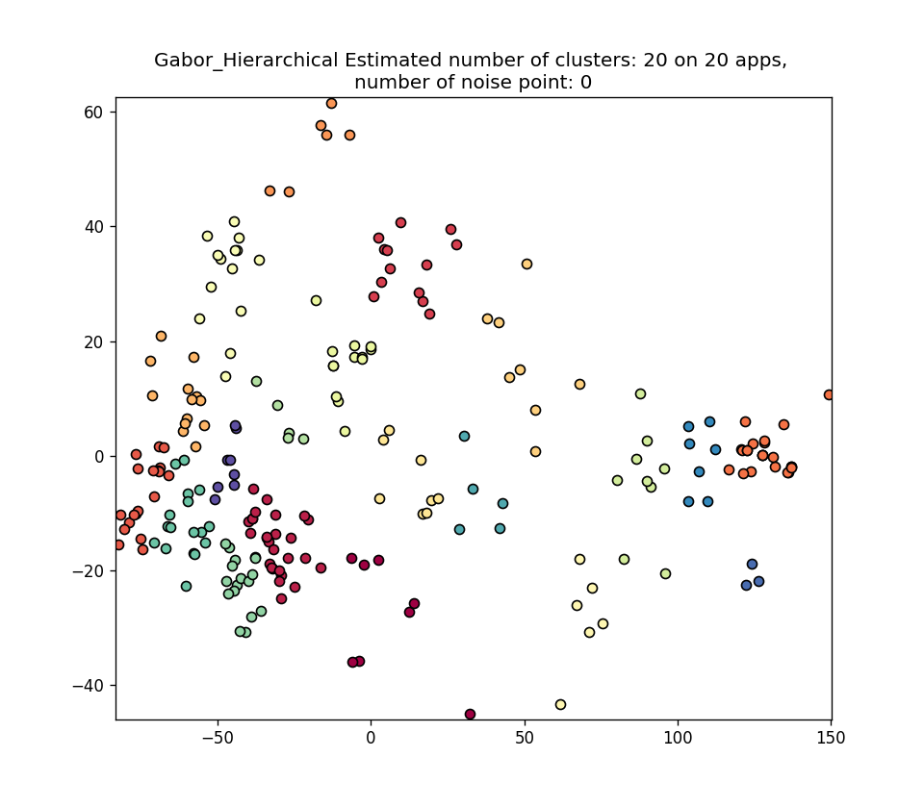
空白演示
20apps
在此输入您的封面副标题

Slide 12
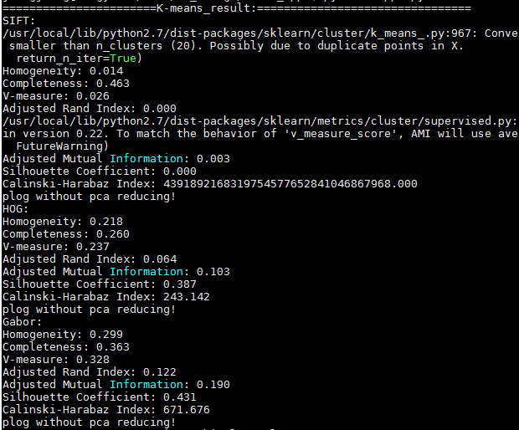
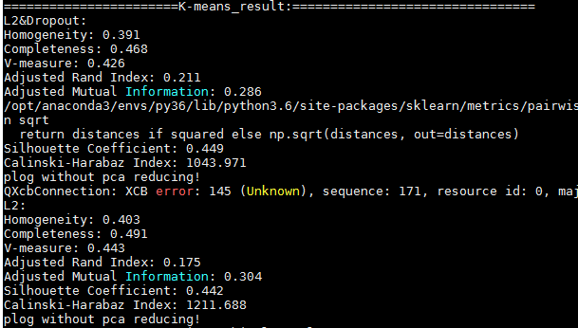
空白演示
20apps
在此输入您的封面副标题

Slide 13
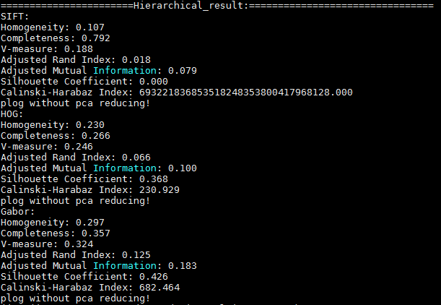
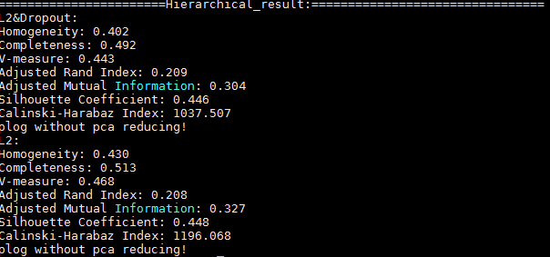
空白演示
20apps
在此输入您的封面副标题

Slide 14
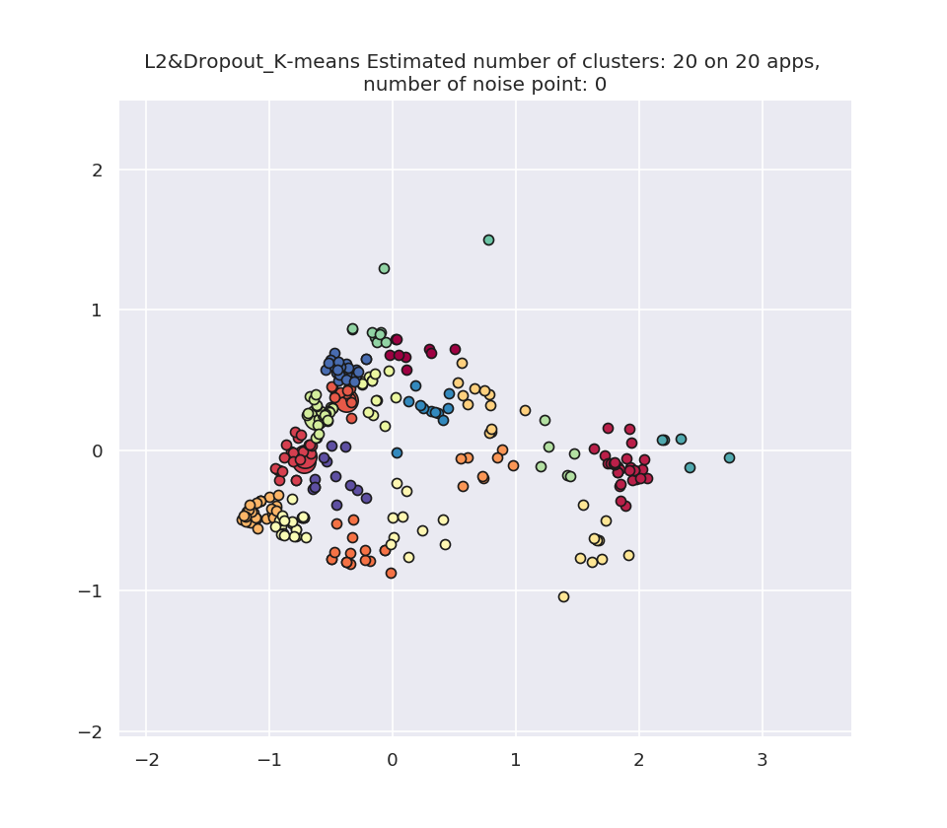
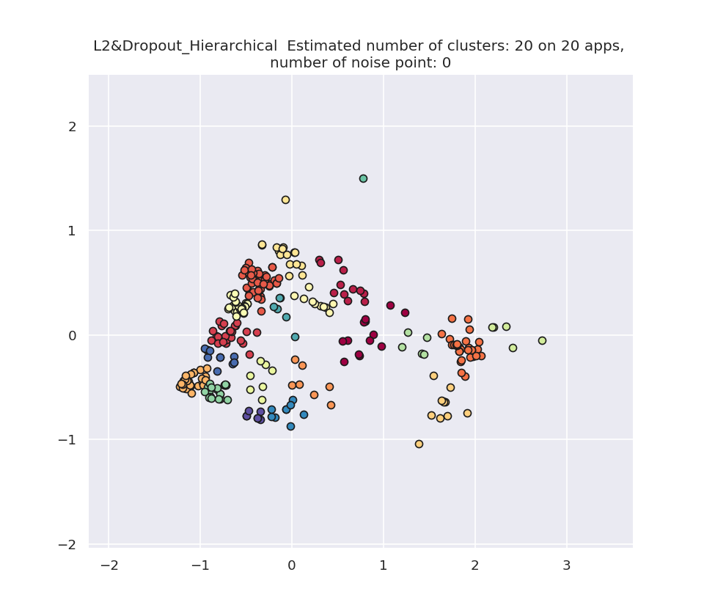
空白演示
20apps
在此输入您的封面副标题

Slide 15
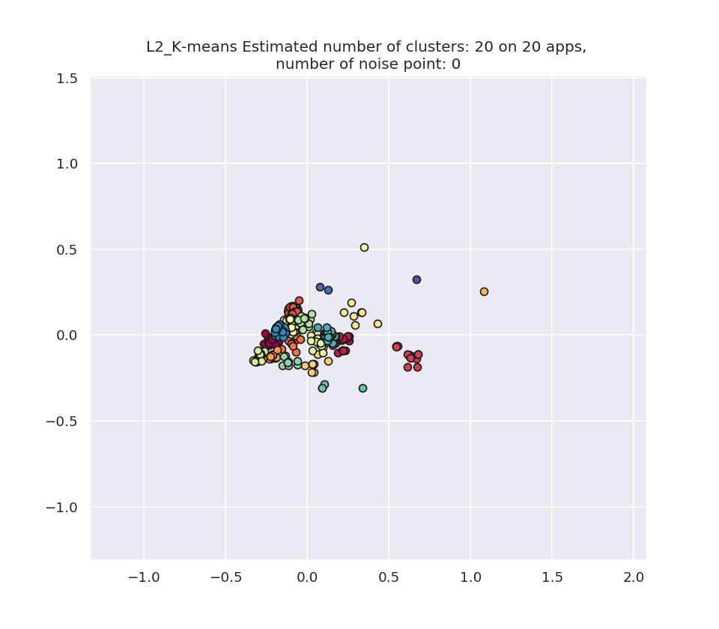
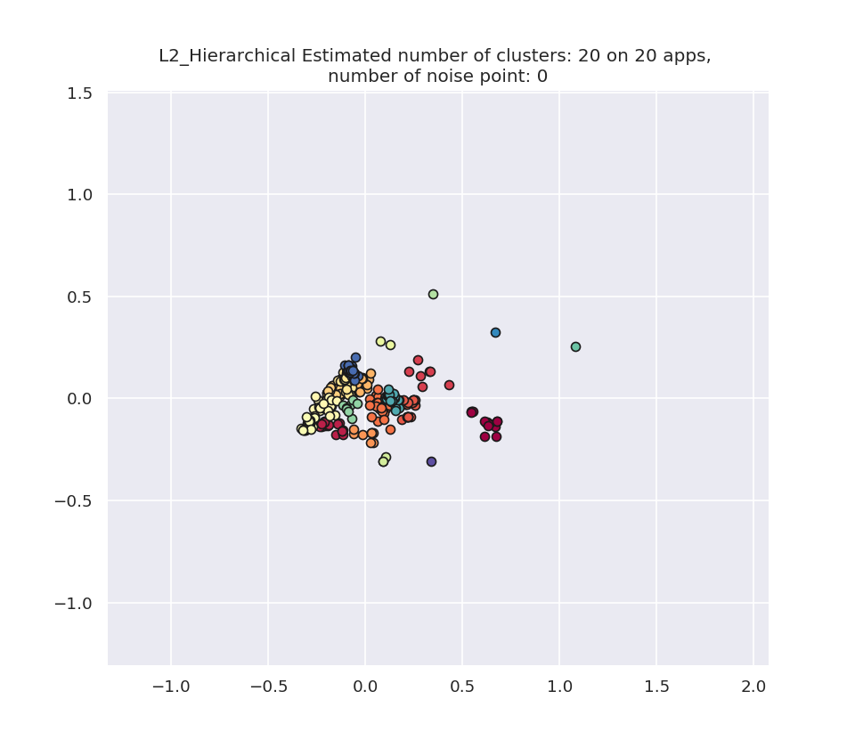
空白演示
20apps
在此输入您的封面副标题

Slide 16
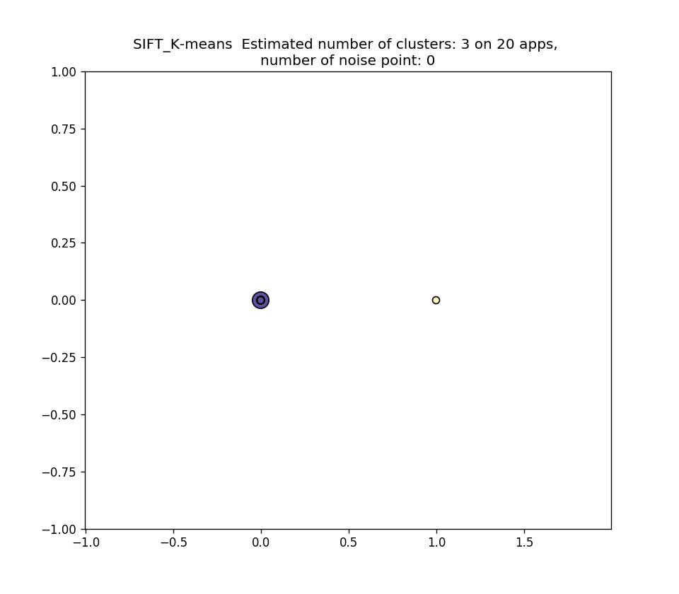
空白演示
20apps
在此输入您的封面副标题

Slide 17
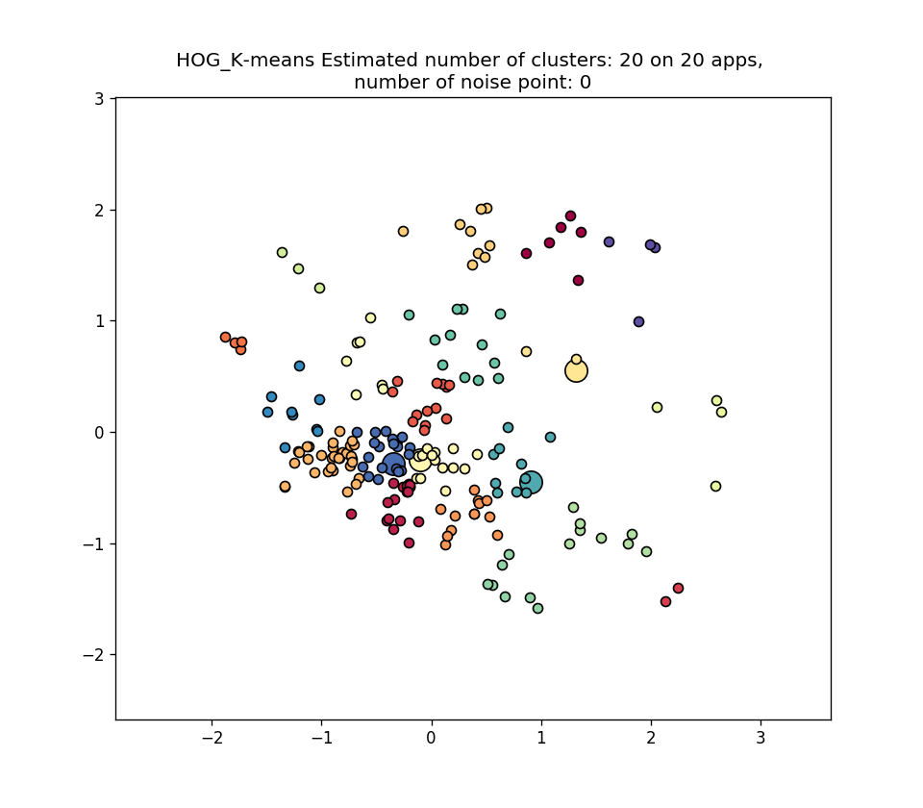
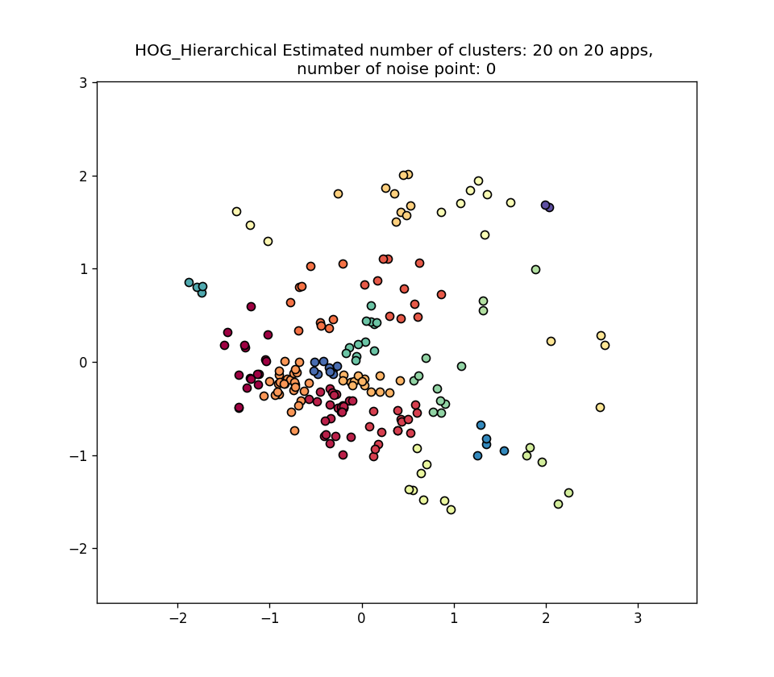
空白演示
20apps
在此输入您的封面副标题

Slide 18
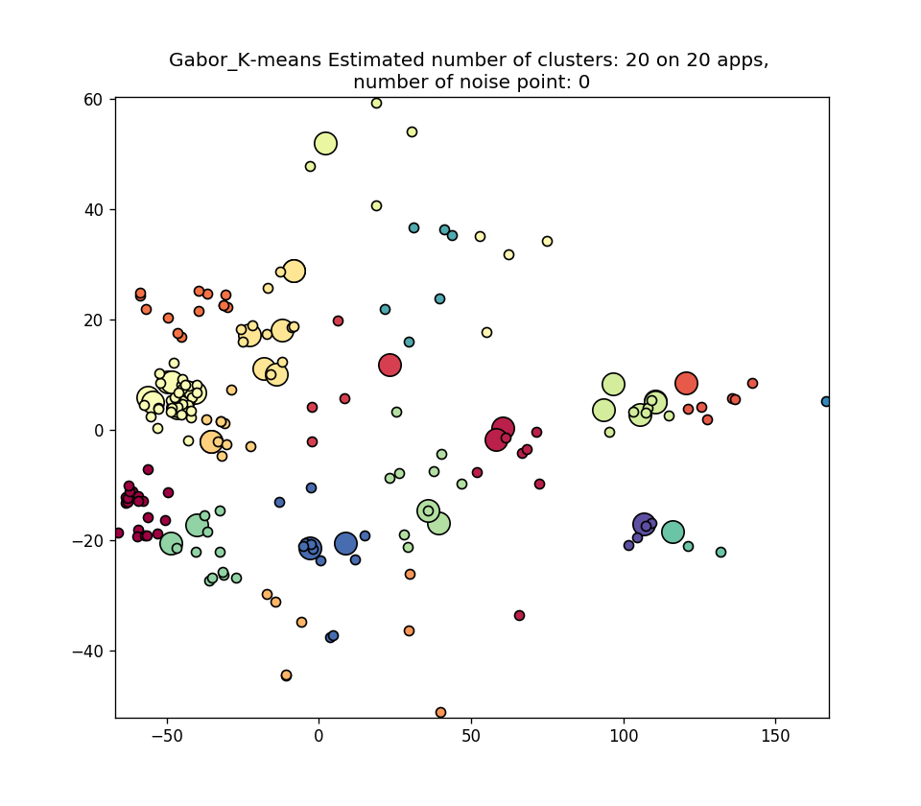
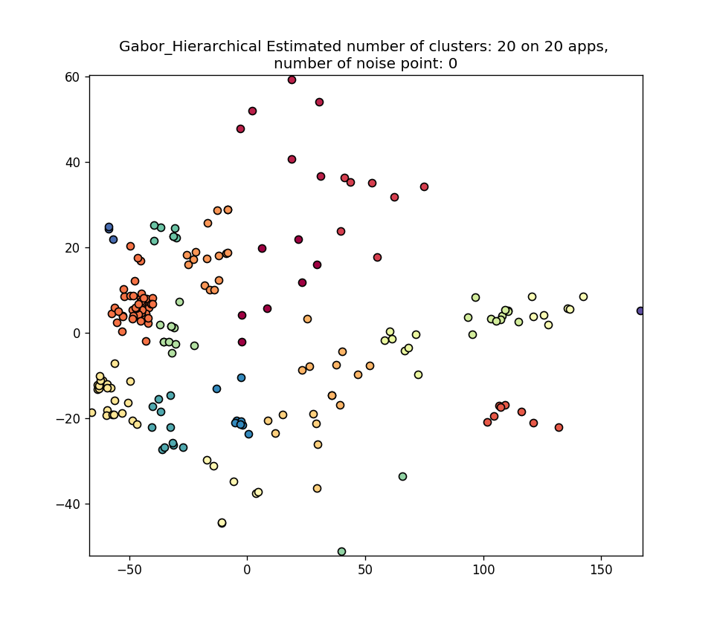
空白演示
20apps
在此输入您的封面副标题

Slide 19
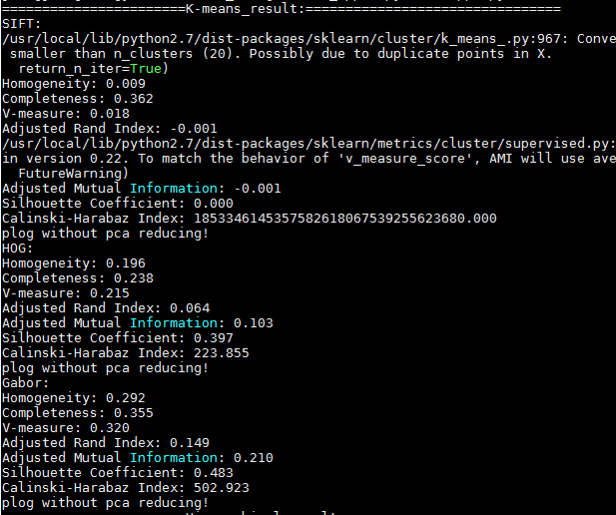
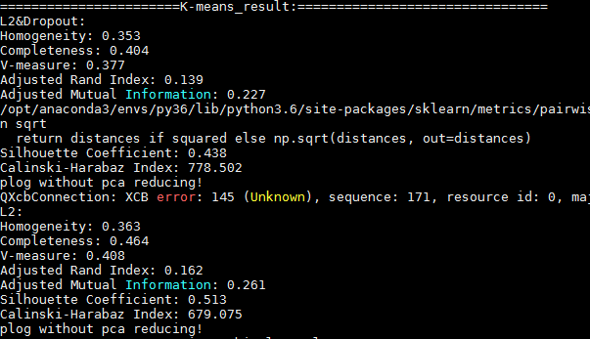
空白演示
20apps
在此输入您的封面副标题

Slide 20
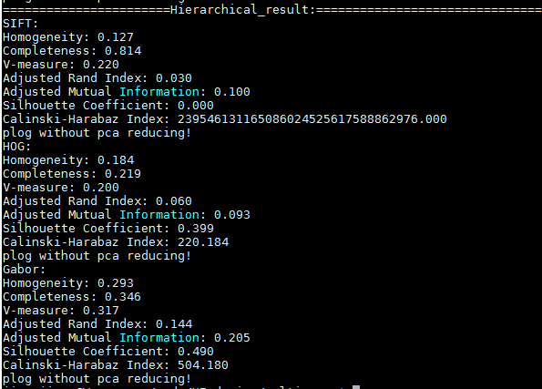
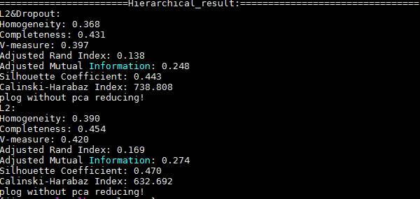
空白演示
20apps
在此输入您的封面副标题

Slide 21
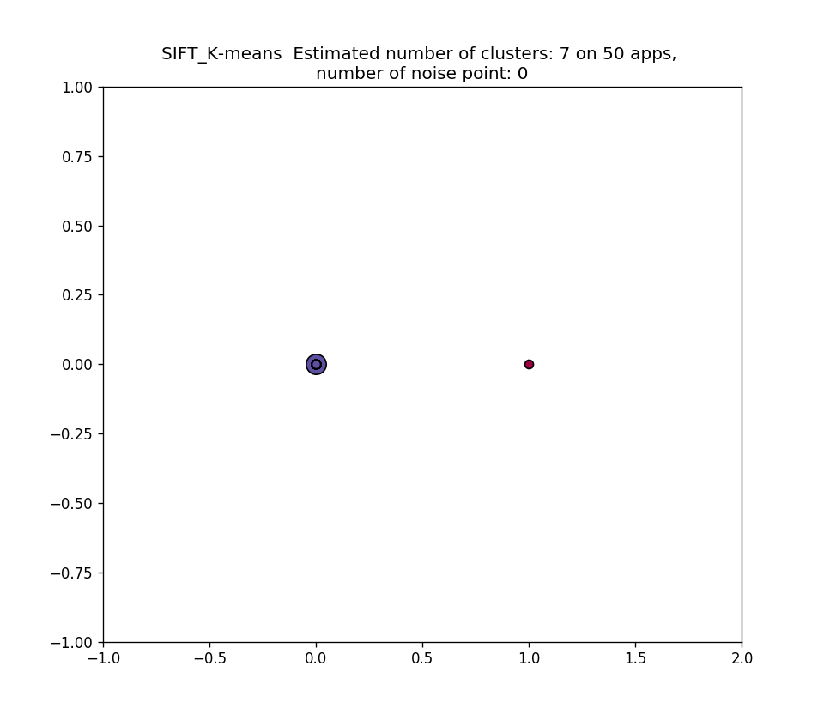
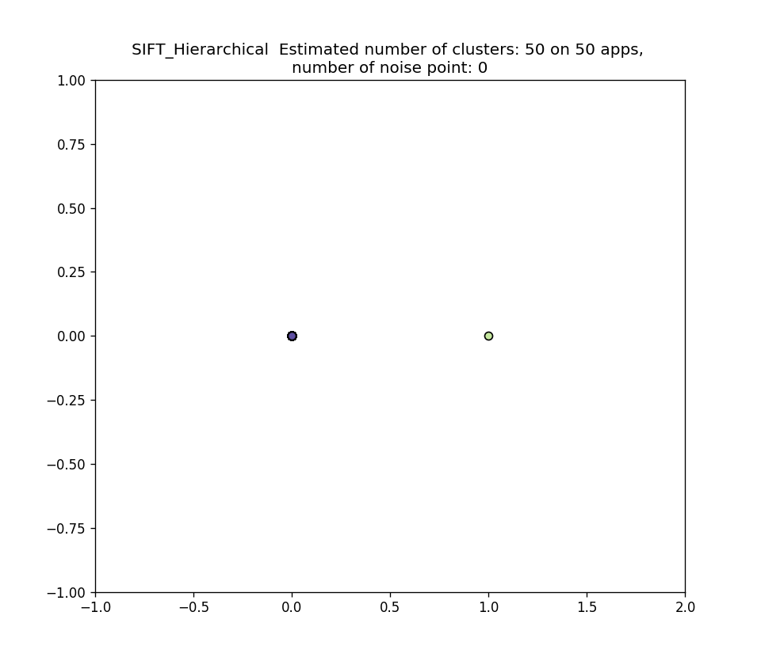
空白演示
50apps
在此输入您的封面副标题

Slide 22
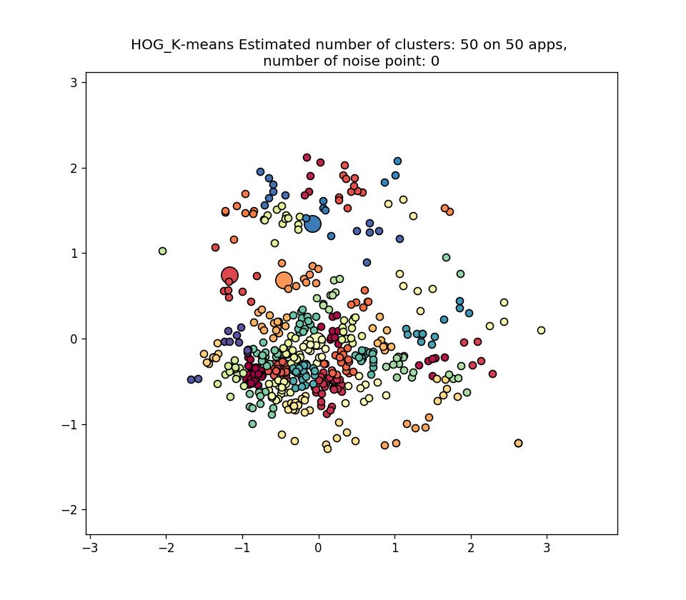
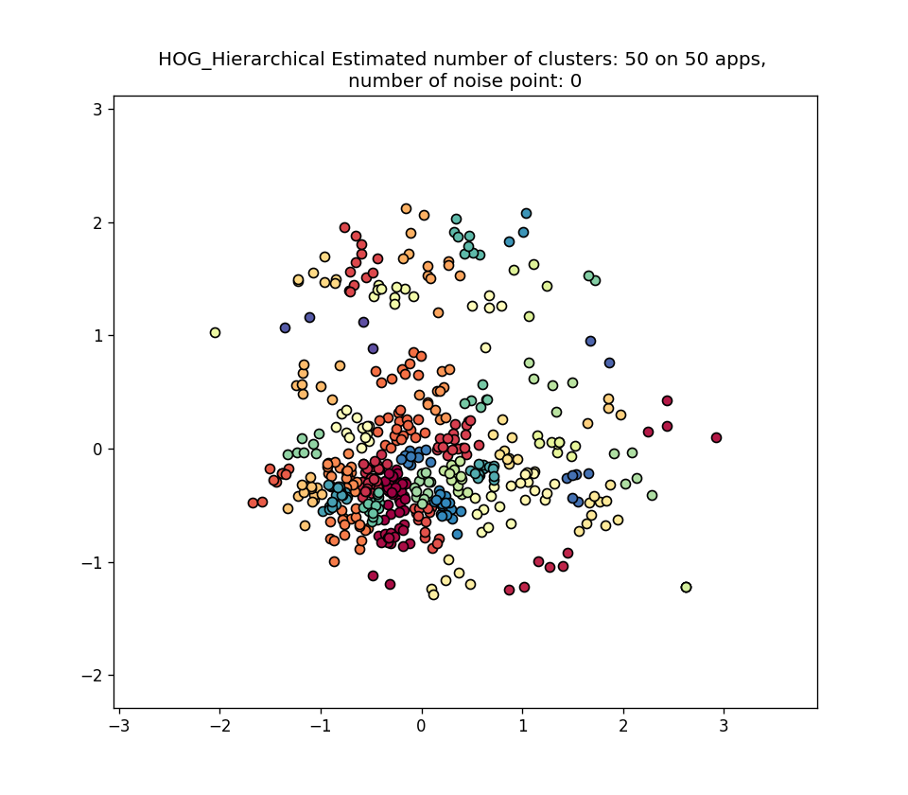
空白演示
50apps
在此输入您的封面副标题

Slide 23
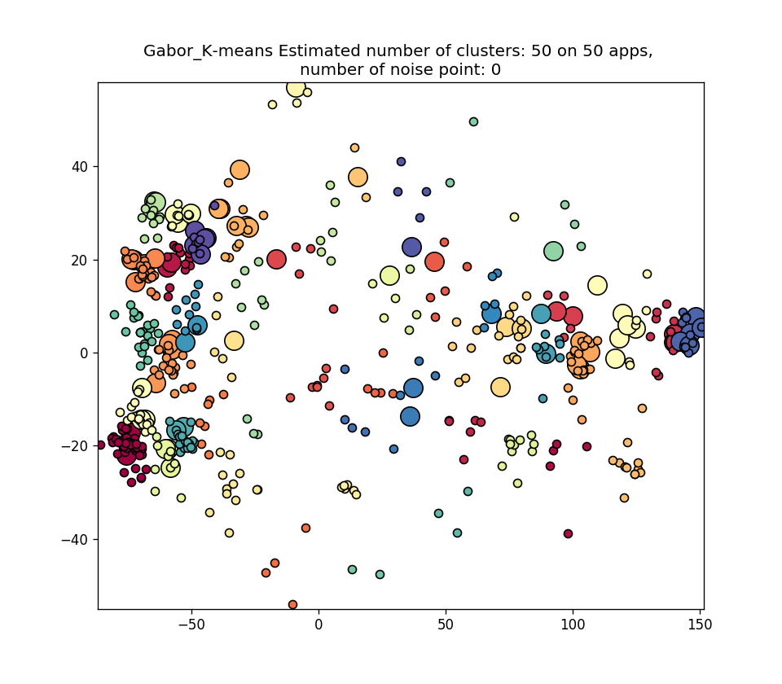
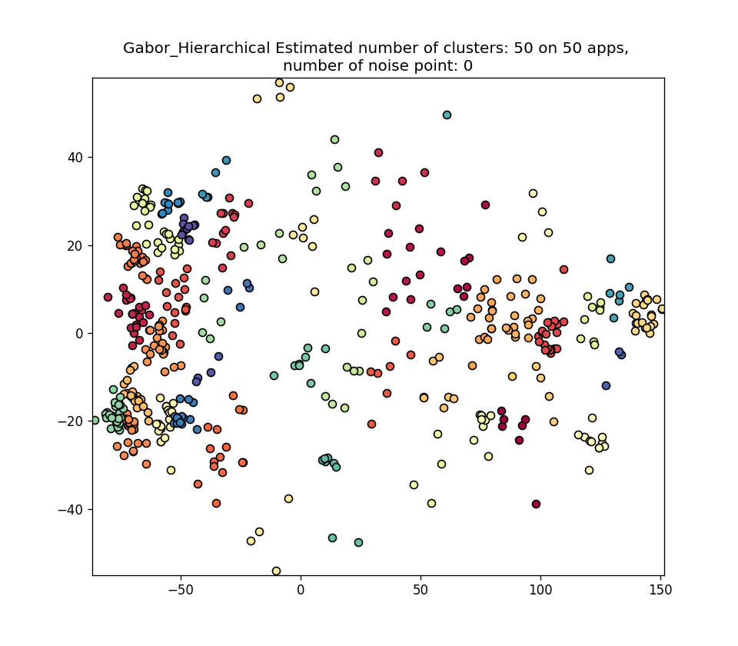
空白演示
50apps
在此输入您的封面副标题

